Slide 1
Методичка по круговой интервальной тренировки

Slide 2
Круговая тренировка – это последовательное выполнение аэробных и анаэробных упражнений, интервалы между которыми составляют 30 секунд. Отдых между ними составляет 30 сек на восстановительных станциях.
ПОЛНОЦЕННЫЙ ФИТНЕС включает 5 компонентов =
= разминка + силовая + кардио-тренировка +
+ восстановление + растяжка =
1 Гидравлическое сопротивление
2. 30 минут тренировка
3. Кардио и силовая нагрузка
4. Би и моно позитивные тренажеры
5. Таблица ЧСС (частота
сердечных сокращений)
6. Поддержание ЧСС (частоту сердечных сокращений) 50% - 85%
7. 30 секунд интервал времени
8. 90 секунд интервал времени
9. Пять компонентов фитнеса
10. Тренировка безопасна, эффективна и действенна

Slide 3
Полноценная программа FitCurves создана исключительно для женщин, с учетом физиологических и психологических особенностей женского организма.
Уникальная система круговых тренировок, которая включает все компоненты фитнеса, максимально безопасна и эффективна для женщин.
Принцип работы тренажеров FitCurves основан на гидравлическом сопротивлении, что позволяет эффективно тренироваться в безопасном режиме даже лицам, имеющим проблемы со здоровьем.

Slide 4
Оглавление
1. Понятие круговой интервальной тренировки
2. Принципы круговой интервальной трентировкитренировки
3. Тренажеры, колическтво, описание
4. Терапевтический эффект
5. растяжка
6. задачи кругового тренера
7. контроль и редактирование

Slide 5
Целевая (эффективная) зона пульса - это процент от максимальной ЧСС, наилучшим образом подходящий к определенным целям занятий.
Итак, целевая ЧСС – это индивидуальная частота сердечных сокращений, подходящая конкретному клиенту во время тренировки.
Как определить целевую ЧСС клиента?
Нужно знать историю здоровья, уровень подготовки и возраст.
В каких случаях показатель целевой ЧСС может поменяться?

Slide 6
2. ФИТНЕС ЗОНА
Эта зона лежит в пределах 70% от максимальной ЧСС (зеленый браслет).
Сжигается 10% углеводов, 5% белков, 85% жиров.
Но, тренируясь в этой зоне, вы увеличиваете общее количество сожженных калорий по сравнению с предыдущей зоной и обеспечиваете еще большее улучшение состояния сердечно-сосудистой и дыхательной системы.
Тренируясь в этой зоне, вы сжигаете больше калорий просто потому, что тренировка более интенсивна.
Как показывают исследования, при тренировке в этой зоне вы заставляете свои жировые клетки увеличивать темп высвобождения жира, а свои мышцы – сжигать жир.

Slide 7
ЗОНА ОЗДОРОВЛЕНИЯ СЕРДЦА
Она находится в пределах 50-60% от максимальной ЧСС (красный или желтый браслет)
Сжигается 10% углеводов, 5% белков и 85% жиров.
Тренировки в этой зоне наиболее комфортны и легки. Эта зона наилучшим образом подходит для людей, которые либо только начали тренироваться, либо имеют низкий уровень физической подготовки, либо имеют проблемы со здоровьем (клиенты особой группы).
Несмотря на мнение, что тренировки в этой зоне не обеспечивают сжигания достаточного количества калорий и недостаточно интенсивны, чтобы улучшить состояние сердечно-сосудистой и дыхательной систем, доказано, что они снижают количество жира, снижают артериальное давление и уровень холестерина.
Главное для начинающих начать именно с этой пульсовой зоны!

Slide 8
3. АЭРОБНАЯ ЗОНА
Третья зона подразумевает тренировки при интенсивности 80% от максимальной ЧСС. (синий браслет)
Сжигается 50% углеводов, 1% белков, 50% жиров.
Это наиболее предпочтительная зона для тренировок на выносливость. При тренировке в этой зоне возможности вашего организма значительно возрастают, возрастает число и размер кровеносных сосудов, увеличивается жизненная емкость легких.
Увеличивается ударный объем (количество крови выталкиваемой левым желудочком за одно сокращение) и уменьшается пульс в покое. Это означает, что функциональное состояние вашей сердечно-сосудистой и дыхательной систем улучшается, увеличивается сила вашего сердца.
Помните о том, что если ваш организм еще не готов к такой нагрузке, вы будете только изнашивать свое сердце, добиваясь, скорее, обратного эффекта.
К тому же, с возрастанием интенсивности тренировки, увеличивается количество сожженных калорий.

Slide 9
4. АНАЭРОБНАЯ ЗОНА
Следующая зона лежит в пределах 85-90% от максимальной ЧСС (фиолетовый браслет).
Сжигается 85% углеводов, менее 1% белков, 15% жиров.
При тренировке в этой зоне улучшается показатель максимального потребления кислорода, а значит, улучшается и состояние сердечно-сосудистой и дыхательной систем, увеличивается толерантность к молочной кислоте, вы становитесь выносливее, легче переносите усталость. Поскольку интенсивность тренировки в этой зоне выше, чем в предыдущих трех зонах, то и количество сжигаемых калорий выше.
Это - нагрузка высокой интенсивности, которую даже профессиональные спортсмены применяют не во всех случаях.

Slide 10
5. ЗОНА КРАСНОЙ ЛИНИИ.
Последняя зона лежит в пределах 90-100% от максимальной ЧСС.
Так, сжигается 90% углеводов, только 5% жиров и менее чем 1% белков.
Тренируясь в этой зоне, помните о том, что вы работаете на максимальном пульсе – ваше сердце не сможет биться чаще.
При тренировке в этой зоне сжигается максимальное количество калорий, причем доля жиров составляет наименьший процент по сравнению с остальными зонами.
Интенсивность работы настолько высока, что далеко не все способны выдержать даже 5 минут тренировки.
Тренироваться в этой зоне вы можете, только если находитесь в очень –очень хорошей

Slide 11
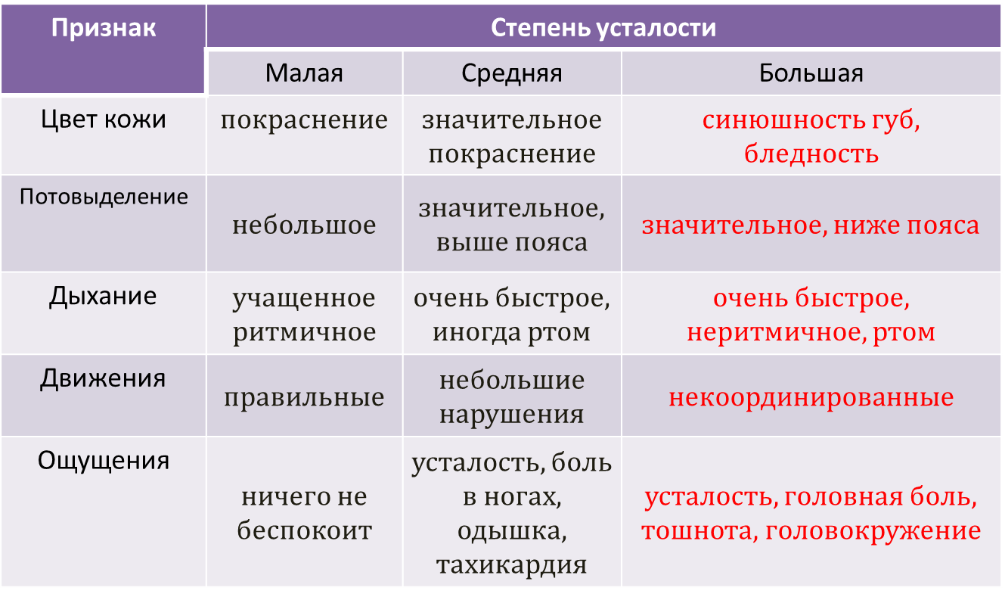
Контроль интенсивности тренировки с помощью пульсовых зон
Тренер в кругу обязан каждый 8 минут спрашивать у каждого клиента уровень нагрузки!
А также ориентироваться по стратегии наблюдения

Slide 12
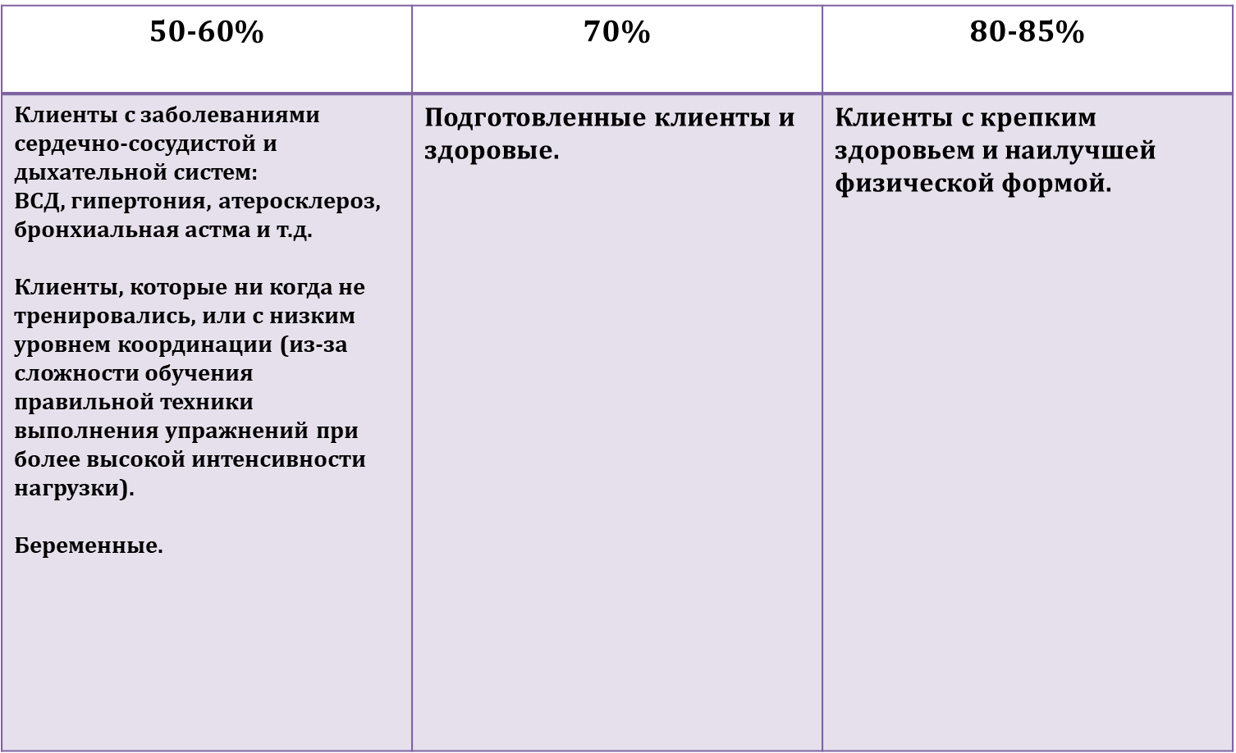
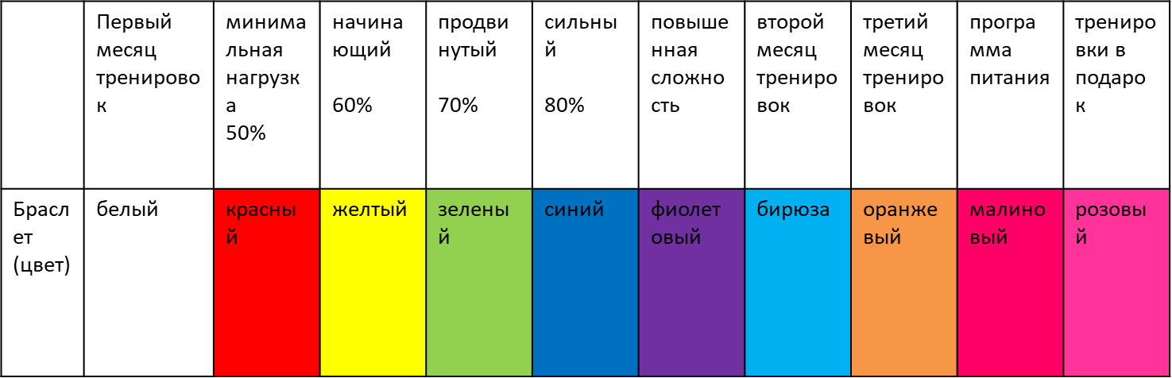
Как правильно подобрать целевую ЧСС?
220-40 лет=180 (ударов за минуту)
это из расчета 100% нагрузки.
Делим на 6 (10 СЕК ЗАМЕР)= 30 ударов
-50% = 15 сер.сокращ.- клиенты особой группы
-60% = 18 с.с новички с хор . здоровьем
-70% = 21 с.с основная масса клиентов
-80% = 24 с.с подготовленные клиенты
-85% = 26 с.с подготовленные клиенты
50% - 60%- зона оздоровления сердца (красный, желтый браслет), в этой зона сжигается 85% жиров, 10% углеводов и 5% белков
60% - 70%- фитнес зона ( желтый браслет), в этой зона сжигается 85% жиров, 10% углеводов и 5% белков
90% - 100% - зона красной линии, сжигается 90% углеводов, 5% жиров и менее 1%белков

Slide 13
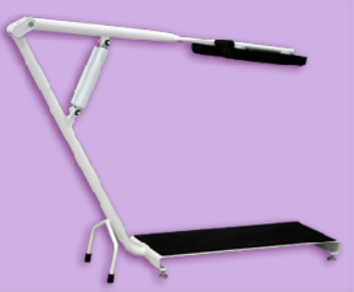
Приседание
Задействованные мышцы:
- четырехглавая
- бицепс бедра
- ягодичная
повздовшно-поясничная
Нормализуют кровообращение. Оказывают профилактическое действие при вегето-сосудистой дистонии (гипертония, гипотония, аритмия), варикозе и эндартериите нижних конечностей
Улучшают кровоснабжение органов брюшной полости и способствуют восстановлению их моторики (в большей степени печень и толстый кишечник)
Эффективны при лечении застойных процессов мочеполовой и выделительной систем (устраняя венозный застой и улучшая обменные процессы в органах малого таза, являются профилактикой вялых (атонических) запоров, лечебным воздействием при хронических гинекологических проблемах)
Восстанавливая и укрепляя связочно-суставной аппарат тазобедренных, коленных и голеностопных суставов, являются профилактикой артрозов данных суставов

Slide 14
Жим ногами
Задействованные мышцы:
- четырехглавая
- бицепс бедра
- ягодичная
- повздовшно-поясничная
Нормализуют кровообращение. Оказывают профилактическое действие при вегето-сосудистой дистонии (гипертония, гипотония, аритмия), варикозе и эндартериите нижних конечностей
Улучшают кровоснабжение органов брюшной полости и способствуют восстановлению их моторики (в большей степени печень и толстый кишечник)
Эффективны при лечении застойных процессов мочеполовой и выделительной систем (устраняя венозный застой и улучшая обменные процессы в органах малого таза, являются профилактикой вялых (атонических) запоров, лечебным воздействием при хронических гинекологических проблемах)
Восстанавливая и укрепляя связочно-суставной аппарат голеностопных, коленных и тазобедренных суставов, являются профилактикой артрозов данных суставов
Разгружает поясничный отдел позвоночника (за счет отсутствия вертикальной нагрузки и округления поясничного лордоза в процессе выполнения упражнения)
По влиянию на организм это упражнение сходно с приседаниями, отличаясь лишь отсутствием вертикальной нагрузки на позвоночник.

Slide 15
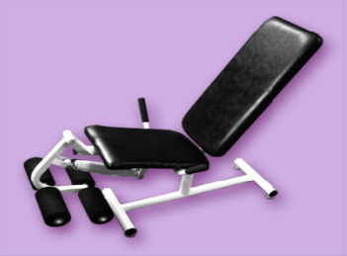
Сгибание\разгибание ног
Задействованные мышцы:
сгибание ног- бицепс бедра
разгибание ног- четырехглавая
Нормализуют кровообращение. Оказывают профилактическое действие при вегето-сосудистой дистонии (гипертония, гипотония, аритмия), варикозе и эндартериите нижних конечностей
Эффективны при лечении застойных процессов мочеполовой и выделительной систем (устраняя венозный застой и улучшая обменные процессы в органах малого таза, являются профилактикой вялых (атонических) запоров, лечебным воздействием при хронических гинекологических проблемах)
Восстанавливая и укрепляя связочно-суставной аппарат коленных суставов, являются профилактикой артрозов данных суставов

Slide 16
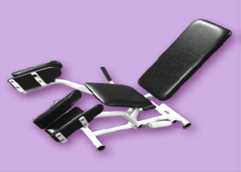
Сведение\разведение ног
Задействованные мышцы:
сведение ног- аддуктор
разведение ног - напрягатель широкой фасции бедра
Нормализуют кровообращение. Оказывают профилактическое действие при вегето-сосудистой дистонии (гипертонии, гипотонии, аритмии), варикозе и эндартериите нижних конечностей Эффективны при лечении застойных процессов мочеполовой и выделительной систем (устраняя венозный застой и улучшая обменные процессы в органах малого таза, являются профилактикой вялых (атонических) запоров, лечебным воздействием при хронических гинекологических проблемах) Устраняя подкожные жировые отложения с внешней и внутренней сторон бедра, оказывают «антицеллюлитное» воздействие на данную зону
- Улучшая кровообращение, вы заставляете кровь больше двигаться через ткани, где откладывается целлюлит и выводить токсины из этих областей, что способствует их сглаживанию

Slide 17
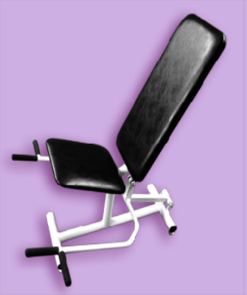
Пресс\спина
Задействованные мышцы:
сгибания туловища- абдоминальные
Устраняют застой крови в брюшной полости и укрепляют её переднюю стенку. Нормализуют работу желудочно-кишечного тракта (желудок, поджелудочная железа, печень и тонкий кишечник)Активизируют выделение желчи (способствуют ликвидации застойных явлений в протоках и желчном пузыре)разгибания туловища- разгибатель спины. Укрепляя мышцы «разгибатели» спины, являются профилактикой заболеваний позвоночного столба (остеохондроз, остеоартроз)положительно влияют на обменные процессы в почках и надпочечниках
разгибания туловища- разгибатель спины
Лечебное действие специальных физических упражнений на организм человека, страдающего заболеваниями ЖКТ, проявляется в улучшении кровообращения органов брюшной полости и малого таза, усилении оттока венозной крови. Все это приводит к улучшению питания стенок кишечника и, следовательно, способствует более быстрому заживлению язв и трещин, ликвидации воспалительного процесса. Влияя на нервную систему, мышцы брюшного пресса, вызывая чередование повышения и понижения внутри-брюшного давления, физические упражнения стимулируют двигательную функцию кишечника.

Slide 18
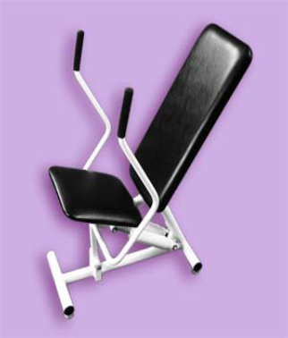
Грудь\спина
Задействованные мышцы
Жим - грудные мышцы
Тяга – широчайшие, ромбовидные
Нормализуют кровообращение. Оказывают профилактическое действие при вегето-сосудистой дистонии (гипертонии, гипотонии, аритмии), варикозе и эндартериите верхних конечностей Нормализуют сердечную деятельность. Способствуют очищению бронхо-легочных путей после простудных заболеваний. Восстанавливая и укрепляя связочно-суставной аппарат плечевых и локтевых суставов, являются профилактикой артрозов данных суставов Тяга, укрепляя мускулатуру в районе грудного и поясничного отделов позвоночника, является профилактикой остеохондроза данных отделов

Slide 19
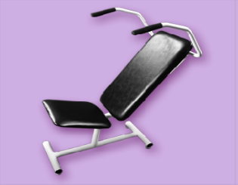
Жим от плеч\тяга сверху
Задействованные мышцы:
жим от плеч- дельтовидные
тяга сверху- широчайшие, трапециевидные
Нормализуют кровообращение. Оказывают профилактическое действие при вегето-сосудистой дистонии (гипертонии, гипотонии, аритмии), варикозе и эндартериите верхних конечностей
Нормализует сердечную деятельность
Способствуют очищению бронхо-легочных путей, после простудных заболеваний
Восстанавливая и укрепляя связочно-суставной аппарат локтевых и плечевых суставов, является профилактикой артрозов данных суставов
Тяга сверху, укрепляя мускулатуру в районе шейного и грудного отделов позвоночника, является профилактикой шейно-грудного остеохондроза

Slide 20
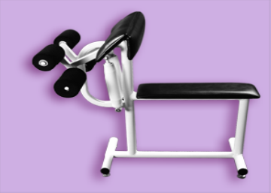
Бицепс\трицепс
Задействованные мышцы:
сгибание рук- бицепс
разгибание рук- трицепс
Нормализуют кровообращение. Оказывают профилактическое действие при вегето-сосудистой дистонии (гипертонии, гипотонии, аритмии), варикозе и эндартериите верхних конечностей
Стимулируя повышение подачи крови в головной мозг, способствуют улучшению и восстановлению функций слуха и зрения
Восстанавливая и укрепляя связочно-суставной аппарат локтевых суставов, являются профилактикой артрозов данных суставов

